Slide 1
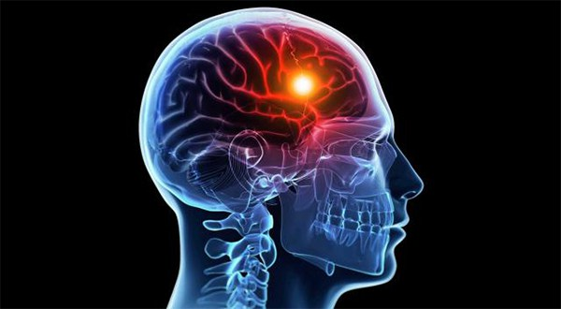
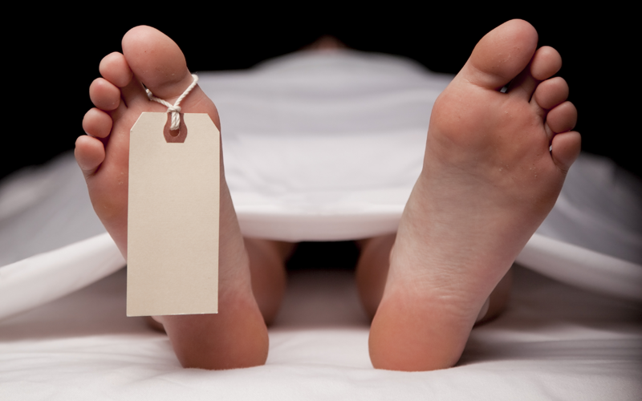
Moždani udar -
tihi ubojica Hercegovaca
mr.sc.Nataša Pejanović-Škobić, dr.med. neurolog
Klinika za neurologiju SKB Mostar

Slide 2
Vodeći uzroci smrtnosti u svijetu i kod nas
1. kardiovaskularne bolesti
2. maligne bolesti
3. kronične respiratorne bolesti
4. nezgode / ozljede
5. cerebrovaskularne bolesti / moždani udar (MU)
World Health Organization

Slide 3
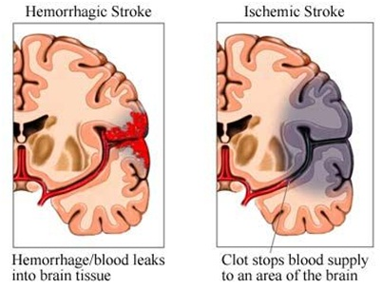
Statistika MU u svijetu
33 milijuna ljudi u svijetu doživi MU svake godine
MU nije samo medicinski nego i veliki socioekonomski problem
MU “košta” SAD svake godine 34 bilijuna USD (troškovi pružanja medicinskih usluga, lijekova za liječenje MU, te bolovanja zbog MU)
American Heart and Stroke Association

Slide 4
Brojke govore same za sebe, a iza ovih brojki su stvarni životi svih nas
Do 2030-e u svijetu će umrijeti 12 milijuna ljudi zbog moždanog udara, a 70 milijuna ljudi će prebolovati moždani udar
MU ubija više žena nego karcinom dojke i više muškaraca nego karcinom prostate
MU je vodeći uzrok dugotrajne onesposobljenosti u svijetu
Second Stroke Academy, Dubai, 2016

Slide 5
MU - sve više bolest mladih u svijetu i kod nas
Pogrešna pretpostavka: MU je bolest samo starijih ljudi; 3/4 MU kod populacije starije od 65 g, ali 1/4 MU kod mlađih
Broj MU kod mlađih od 45 g u svijetu je u porastu, zbog razloga koji nisu još uvijek potpuno jasni
Alarmantno je povećanje broja moždanih udara kao i činjenica da MU postaje 5. vodeći uzrok smrtnosti kod ljudi starosti od 15 do 59 godina
*2014 Heart and Strokee foundation report
*Second Stroke Academy, Dubai, 2016

Slide 6
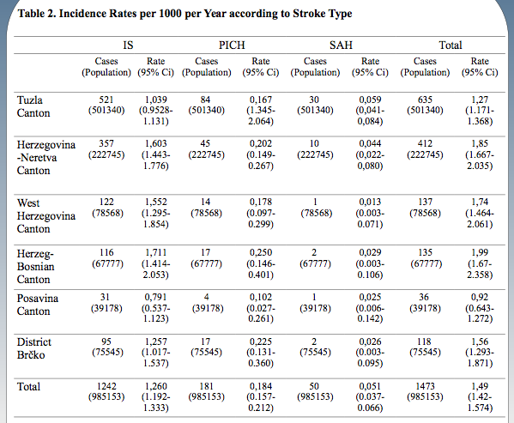
Podaci o incidenciji MU za 2014.godinu u Federaciji BiH po županijama
Bender M i suradnici, 2016. (podaci u pripremi za objavu)

Slide 7
Terapija moždanog udara u svijetu i kod nas
Ovisi o vrsti moždanog udara kao i vremenu od pojave prvih simptoma do trenutka dolaska pacijenta u Hitni bolnički prijem
Ovisi o mogućnostima brze dijagnostike i pravodobnog uključivanja trombolitičke terapije (unutar 3 - 4,5 h od pojave prvog simptoma MU)
Sve to bitno poboljšava prognozu preživljavanja i oporavka, a smanjuje stopu onesposobljenosti 3 mjeseca nakon MU
AHA Statistics Committee and Stroke Statistics Subcommittee. Heart disease and Stroke statistics - 2016 update

Slide 8
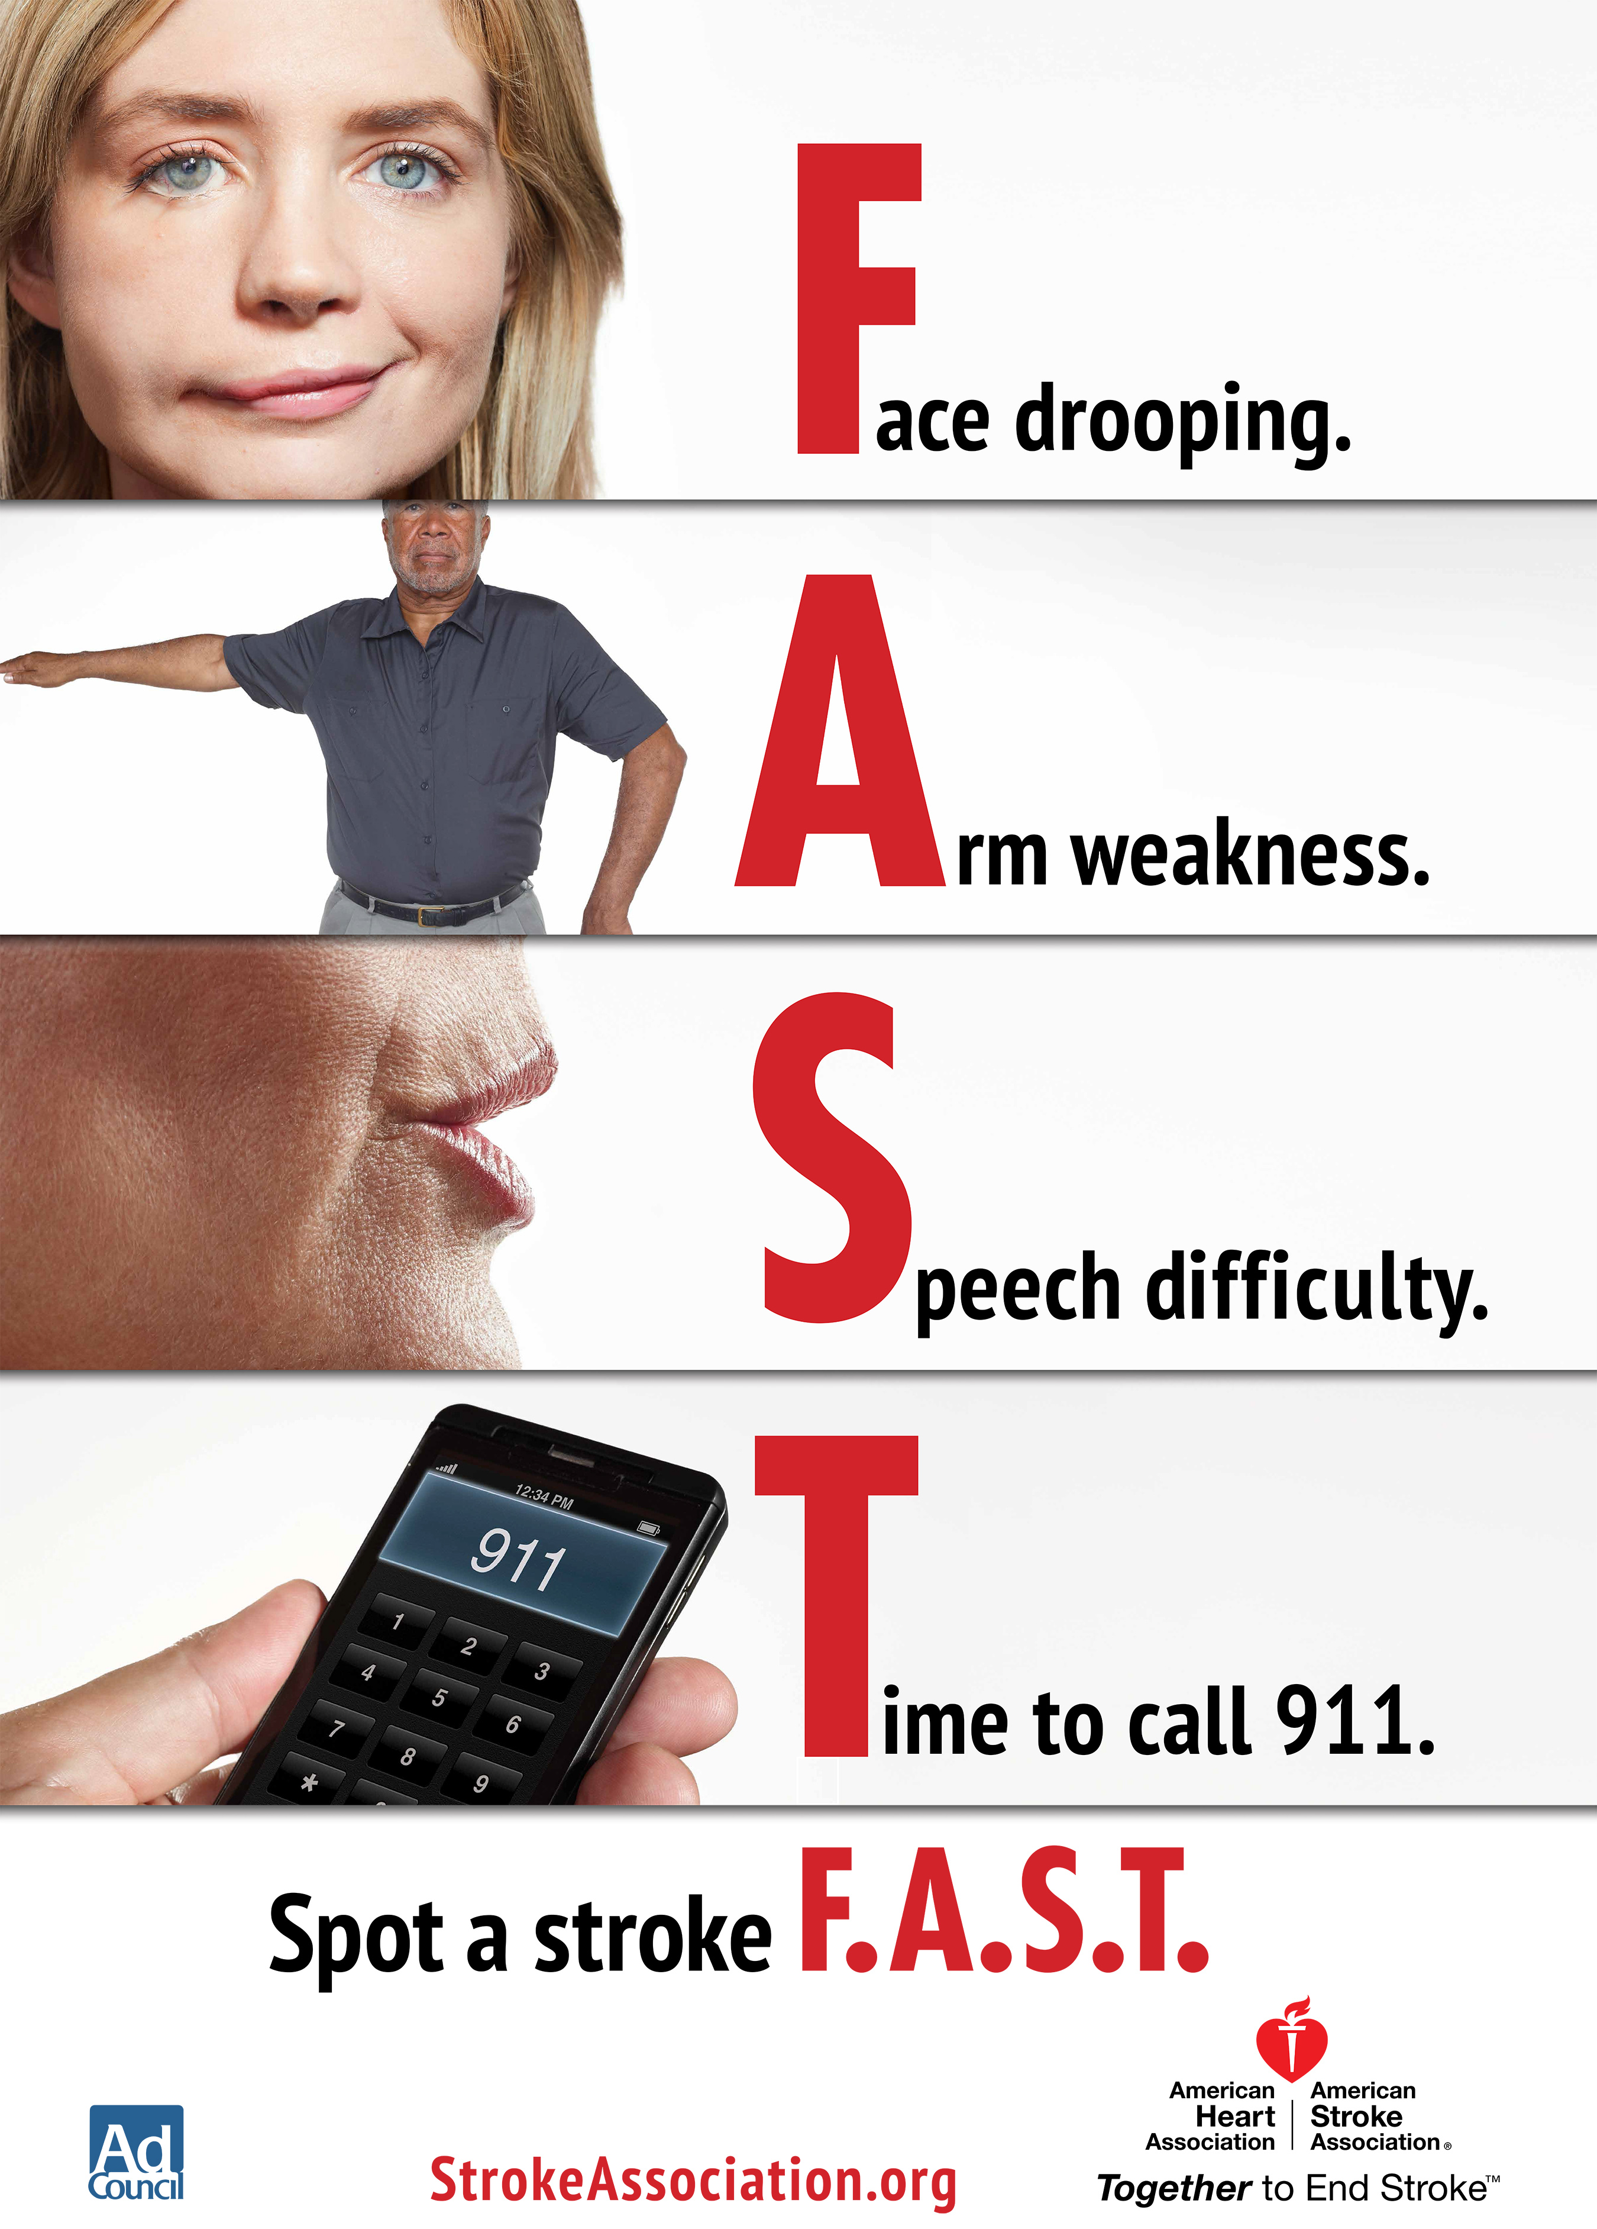
FAST test - brzi način za lakše prepoznavanje simptoma MU i što bržu intervenciju
F-face
A-arm
S-speech
T-time

Slide 9
Problem zemalja niskog i srednjeg BDP
Incidencija MU u zemljama sa visokim BDP-om se prepolovila tijekom posljednjih 4 desetljeća, za razliku od incidencije MU u zemljama u razvoju (između kojih je BiH) koja se povećala više od 100% tijekom istog perioda
3/4 smrtnih slučajeva zbog kardiovaskularnih i cerebrovaskularnih bolesti je u zemljama niskog i srednjeg BDP
Development assistance strategies for stroke in low and middle income countries

Slide 10
Problem zemalja niskog i srednjeg BDP
nedostatak integriranih programa u primarnoj zdravstvenoj zaštiti za ranu detekciju i liječenje ljudi sa čimbenicima rizika za MU, za razliku od populacije u zemljama sa visokim BDP-om
ograničene mogućnosti adekvatnog liječenja ovih pacijenata zbog financijskih limita i nedostataka zdravstvenog sustava u tim zemljama
Najsiromašniji su najteže pogođeni, zbog visokih troškova koji iziskuje njega ovih bolesnika nakon preboljenog MU
Development assistance strategies for stroke in low and middle income countries

Slide 11
Što se može učiniti?
Hitno je potrebno poboljšati uvjete rada, tehničke mogućnosti i edukaciju liječnika koji se bave dijagnosticiranjem i liječenjem moždanog udara, jer nepravodobno prepoznavanje i liječenje ove bolesti vodi do trajnog invaliditeta
(Second Stroke Academy, Dubai, 2016)

Slide 12
Što se može učiniti?
Pokušati izbjeći situacije poput one u kojoj smo se mi u SKB Mostar našli prije par mjeseci: pacijent sa simptomima MU nastali unutar sat vremena pred dolazak u bolnicu, zadovoljava sve kriterije za trombolitičku terapiju a mi imamo problem - nemamo alteplaze zbog trenutnih financijskih problema vezanih uz zdravstvo u HNŽ/K - potrebno je osigurati terapiju za pacijente s MU koja spašava živote i smanjuje invaliditet bolesnika nakon MU

Slide 13
Što se može učiniti?
Riješiti pitanje “gdje sa ovim pacijentom nakon završetka akutnog liječenja moždanog udara kada pacijent treba biti otpušten iz bolnice”
Najčešće se radi o osobi kojoj je prijeko potrebna pomoć i njega druge osobe u organiziranju prehrane, oblačenju i svlačenju, održavanju osobne higijene, kao i obavljanju drugih osnovnih životnih potreba, na što obitelj obično nije spremna u trenutku izlaska pacijenta iz bolnice
Osigurati sredstva za osnivanje ustanova/bolnica za produženo liječenje i palijativnu skrb pacijenata s kroničnim bolestima što uključuje i MU, a nakon završetka akutnog i fizikalno-rehabilitacijskog liječenja

Slide 14
Hvala

